Slide 1
Auditoria de Sistemas
Aula 1
Márcio Maestrello

Slide 2
Plano de Ensino
Ementa:
  Fundamentos de auditoria de sistemas de informação. Metodologia de auditoria. Ferramentas e técnicas de auditoria. Tipos de auditoria. Avaliação de software de auditoria.

Slide 3
Plano de Ensino
Conteúdos:
  Conceitos básicos de auditoria de sistemas de informação;
  Fases para Realização de uma Auditoria;
  Ferramentas de auditoria;
  Técnicas de auditoria;
  Tipos de auditoria;
  Emissão de relatórios de auditoria;
  Avaliação de software de auditoria de sistemas.

Slide 4
Plano de Ensino
Objetivo Geral:
  Realizar auditoria de sistemas de informação;
  Diferenciar as etapas da auditoria, bem como gerenciar os recursos necessários nesse processo;
  Identificar ferramentas e técnicas que podem vir a serem utilizadas em um processo de auditoria;
  Preparar o relatório final da auditoria;
  Definir itens que devem ser avaliados na escolha de um software de auditoria de sistemas;

Slide 5
Plano de Ensino
Objetivos Específicos:
  Conhecer as principais definições e conceitos relacionados à auditoria de sistemas de informação;
  Estabelecer as fases necessárias para realização da auditoria, bem como acompanhar a sua execução;
  Empregar ferramentas e técnicas diferenciadas na execução dos trabalhos de auditoria de sistemas de informação;
  Analisar o tipo adequado de auditoria que será mais aderente aos negócios da organização;
  Escrever o relatório da auditoria
  Relacionar os itens que devem ser avaliados na escolha de um software de auditoria de sistemas;

Slide 6
Plano de Ensino
Bibliografia Básica:
  IMONIANA, Joshua Onome. Auditoria de sistemas de informação. São Paulo: Atlas. 2008. 207p. ISBN: 978-85224-5002-2.
  FONTES, Edison Luiz Gonçalves. Praticando a segurança da informação. Rio de Janeiro: Brasport, 2008. 283 p. ISBN: ISBN: 978-85-7452-382-8.
  LYRA, Maurício Rocha. Segurança e Auditoria em Sistemas de Informação. Rio de Janeiro: Editora Ciência Moderna, 2008. ISBN: 978-85-7393-747-3.

Slide 7
Plano de Ensino
Bibliografia Complementar:
  NAKAMURA, Emilio Tissato; Geus, Paulo Lício de. Segurança de redes em ambientes cooperativos. São Paulo: Novatec Editora Ltda, 2007. ISBN: 978-85-7522-136-5.
  DIAS, Cláudia. Segurança e auditoria da tecnologia da informação. Rio de Janeiro: Axcel Books, 2000. 218p. ISBN: 85-7323-131-9.
  SANTOS, Alfredo. Quem mexeu no meu sistema? Segurança em Sistemas de informação. Rio de Janeiro: Brasport, 2008. ISBN: 978-85-7452-385-9.
  TCU - Tribunal de Contas da União. Disponível em: http://tcu.gov.br.
  Manual de Auditoria de Sistemas. Disponível em: http://www.tcu.gov.br/SAUDI/Download/AuditSistemas.doc

Slide 8
Conteúdo da Aula
Fundamentos de auditoria de sistemas
O papel e o perfil do auditor
A carreira do auditor
A auditoria de sistemas nas organizações

Slide 9
Fundamentos de Auditoria de Sistemas
O que é auditoria de sistemas?
  Verificação de conformidade:
    Verifica se padrões, normas e políticas estão sendo devidamente seguidos
  Segurança da Informação
    Controles de acesso, serviços e recursos

Slide 10
Fundamentos de Auditoria de Sistemas
Por que auditoria em sistemas?
  Aumento do uso de sistemas de informação
  Dependência das organizações nos dados gerados por sistemas
  Garantir a qualidade do serviço oferecido
  Evitar fraudes e desvios
  Outros...

Slide 11
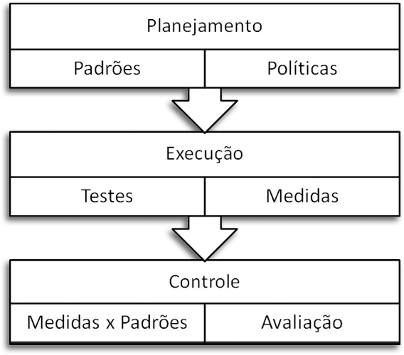
Fundamentos de Auditoria de Sistemas
Funções administrativas:

Slide 12
O papel do auditor
O auditor é:
  Um verificador do trabalho realizado
O auditor faz:
  Validação
    Executa testes para validar o processo
  Avaliação
    Julga a medida adquirida nos testes

Slide 13
O perfil do auditor de sistemas
Possuir conhecimento técnico e prático em Sistemas de Informação
Possuir uma visão abrangente da empresa
Vestir-se e comunicar-se formalmente
Comportamento de liderança
Não aceitar presentes

Slide 14
A carreira do auditor de sistemas
Deve possuir conhecimentos em auditoria além de conhecimentos em sistemas!
Existem dois tipos de auditoria:
  Interna: auditor é funcionário da empresa auditada
  Externa: auditor é funcionário de empresa especializada em auditoria

Slide 15
A carreira do auditor de sistemas
Certificações:
  ISACA: Certified Information System Auditor (CISA)
  British Computer Society: Exame da Sociedade Britânica de Informática
  Institute of Internal Auditors (IIA): Qualificação em Auditoria Computacional

Slide 16
A carreira do auditor de sistemas
O auditor deve manter-se atualizado quanto às inovações tecnológicas!
O desenvolvimento da carreira pode ser dividido em duas partes:
  O auditor possui conhecimento em TI
  O auditor não possui conhecimento em TI

Slide 17
A carreira do auditor de sistemas
O auditor que não possui conhecimento em TI deve especializar-se em:
  Conceitos de TI
  Linguagens de Programação
  Redes de Computadores
  Modelagem de Sistemas
  Entre outros tópicos...

Slide 18
A carreira do auditor de sistemas
O auditor que possui conhecimento em TI deve especializar-se em:
  Emissão de Relatórios
  Gerenciamento de Riscos
  Propriedade Intelectual
  Planos de Contingência
  Entre outros tópicos

Slide 19
A auditoria de sistemas nas organizações
A equipe de auditoria:
  Deve ter autonomia
  Deve ter permissão de acesso aos sistemas e às informações necessárias
É preciso que a auditoria seja ligada diretamente à presidência!

Slide 20
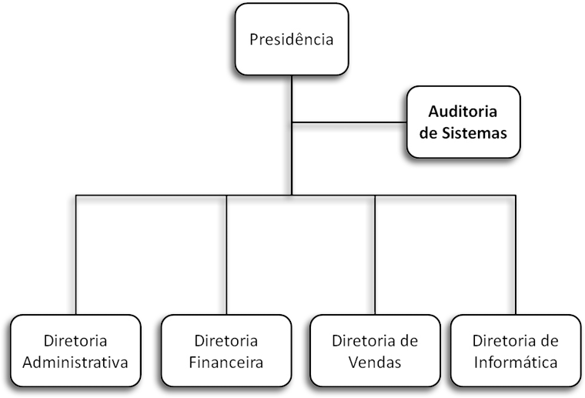
A auditoria de sistemas nas organizações
Organograma:

Slide 21
A auditoria de sistemas nas organizações
Principais problemas encontrados:
  Defasagem tecnológica
  Falta de bons profissionais
  Falta de cultura da empresa
  Tecnologia variada e abrangente

Slide 22
A auditoria de sistemas nas organizações
Organização da auditoria:
  Não há regra fixa, porém, pode-se adotar:
    Segurança da Informação
    TI
    Aplicativos

Slide 23
A auditoria de sistemas nas organizações
Segurança da Informação:
  Confidencialidade
  Integridade
  Disponibilidade
  Consistência
  Confiabilidade

Slide 24
A auditoria de sistemas nas organizações
TI:
  Mudanças Organizacionais
  Operações de Sistemas
  Hardware
  Computação em Nuvem
  Sistemas ERP
  Data Warehousing

Slide 25
A auditoria de sistemas nas organizações
Aplicativos:
  Desenvolvimento de software
  Entrada, Processamento e Saída de Dados
  Conteúdo de Aplicativos
  Funcionamento de Aplicativos

Slide 26
Auditoria de Sistemas
Atividade 1
Márcio Maestrello

Slide 27
Atividade 1
Como podemos definir o que é um auditor?
Como um verificador do trabalho realizado.

Slide 28
Atividade 2
No organograma de uma organização, onde deve ser incluída a auditoria?
Diretamente ligada à presidência.

Slide 29
Atividade 3
Qual é uma importante tarefa do auditor que quer ser bem sucedido em sua carreira?
Manter-se atualizado quanto às novas tecnologias.

Slide 30
Atividade 4
O que é a verificação de conformidade?
Verificar se normas, padrões e políticas preestabelecidas estão sendo devidamente cumpridas.

